Slide 1
ЗВІТ ПРО РОБОТУ ВЕЛИКОДІДУШИЦЬКОГО ЛІЦЕЮ у 2022 – 2023 н.р.

Slide 2
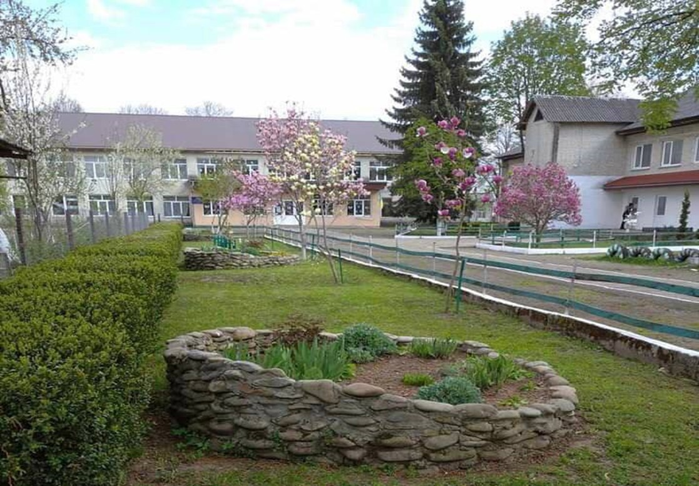

Slide 3
Рішенням Стрийської міської ради від 11.08.2022 року №1218 Великодідушицьку опорну СЗОШ І-ІІІ ступенів перейменовано у Великодідушицький ліцей Стрийської міської ради Стрийського району Львівської області

Slide 4
Кредо навчального закладу: Навчати й виховувати – готувати для життя

Slide 5
Директор ліцею - Василів Тарас Богданович (фах – учитель фізики, вища кваліфікаційна категорія, педагогічне звання «старший учитель», загальний педагогічний стаж роботи – 40 років, на посаді директора – 26 років). Заступник директора з навчально-виховної роботи – Чапкайло Ганна Михайлівна (фах – учитель фізики, вища кваліфікаційна категорія, педагогічне звання «старший учитель», загальний педагогічний стаж роботи – 47 років, на посаді заступника директора з навчально-виховної роботи – 26 років). Заступник директора з виховної роботи – Хомин Ольга Юріївна (фах – учитель української мови та літератури, вища кваліфікаційна категорія, педагогічне звання «старший учитель», загальний педагогічний стаж роботи – 48 років, на посаді заступника директора з виховної роботи – 22 роки).

Slide 6
Кадрове забезпечення Великодідушицького ліцею
Показники | Кількість у 2022-2023 н.р.
Штатна чисельність педпрацівників (осіб) | 34
З вищою педагогічною освітою | 33
Вища категорія | 25
І категорія | 3
ІІ категорія | 2
Спеціаліст | 3
«Старший учитель» | 11
Штатна укомплектованість (всього %) | 100%
Кількість працівників пенсійного віку | 7

Slide 7
За 2022 – 2023 навчальний рік пройшли атестацію
Чапкайло Г.М.– підтвердження вищої кваліфікаційної категорії, підтвердження педагогічного звання «старший учитель».
Кобута Л.Ф. – підтвердження вищої кваліфікаційної категорії.
Дидин Н.Й.– підтвердження вищої кваліфікаційної категорії.
Хомин І.М. – підтвердження вищої кваліфікаційної категорії
Петрушка І.В.– присвоєння кваліфікаційної категорії
“ спеціаліст вищої кваліфікаційної категорії”.
Хомин З.В.–підтвердження вищої кваліфікаційної категорії, присвоєння педагогічного звання «старший учитель».
Пилипців Л.Д. – присвоєння кваліфікаційної категорії
“ спеціаліст другої кваліфікаційної категорії”.
Собків Б.В. – присвоєння кваліфікаційної категорії
“ спеціаліст першої кваліфікаційної категорії”.

Slide 8
У Великодідушицькому ліцеї створено умови для оволодіння учнями практичними уміннями й навичками певного рівня професійної підготовки. На базі ліцею проводяться семінари, навчання, тренінги з проведення моніторингу закладу освіти з усіх напрямків.

Slide 9
Місія ліцею: Сприяти морально-духовному розвитку інтелектуальної особистості, здатної активно займати громадянську позицію і приймати рішення у різних сферах життєдіяльності.

Slide 10
Головними проблемами, над якими працював ліцей у 2022-2023 навчальному році, є : 1. Підвищити якість освітніх послуг у відповідності з освітніми стандартами. 2. Створювати оптимальні умови для виявлення та розвитку творчої обдарованості здобувачів освіти. 3. Удосконалити матеріально-технічну базу ліцею в оснащенні й оздобленні приміщень відповідно до специфіки навчального закладу.

Slide 11
Організація навчального процесу в ліцеї формується на принципах гуманності, демократизації, духовності, дитиноцентризму, показником реалізації яких є забезпечення творчого розвитку дитини.

Slide 12
Педагогічним колективом визначено основні перспективні напрямки розвитку особистості дитини: інтелектуальна; національно-патріотична; художньо-естетична; спортивно-оздоровча; трудова діяльність.

Slide 13
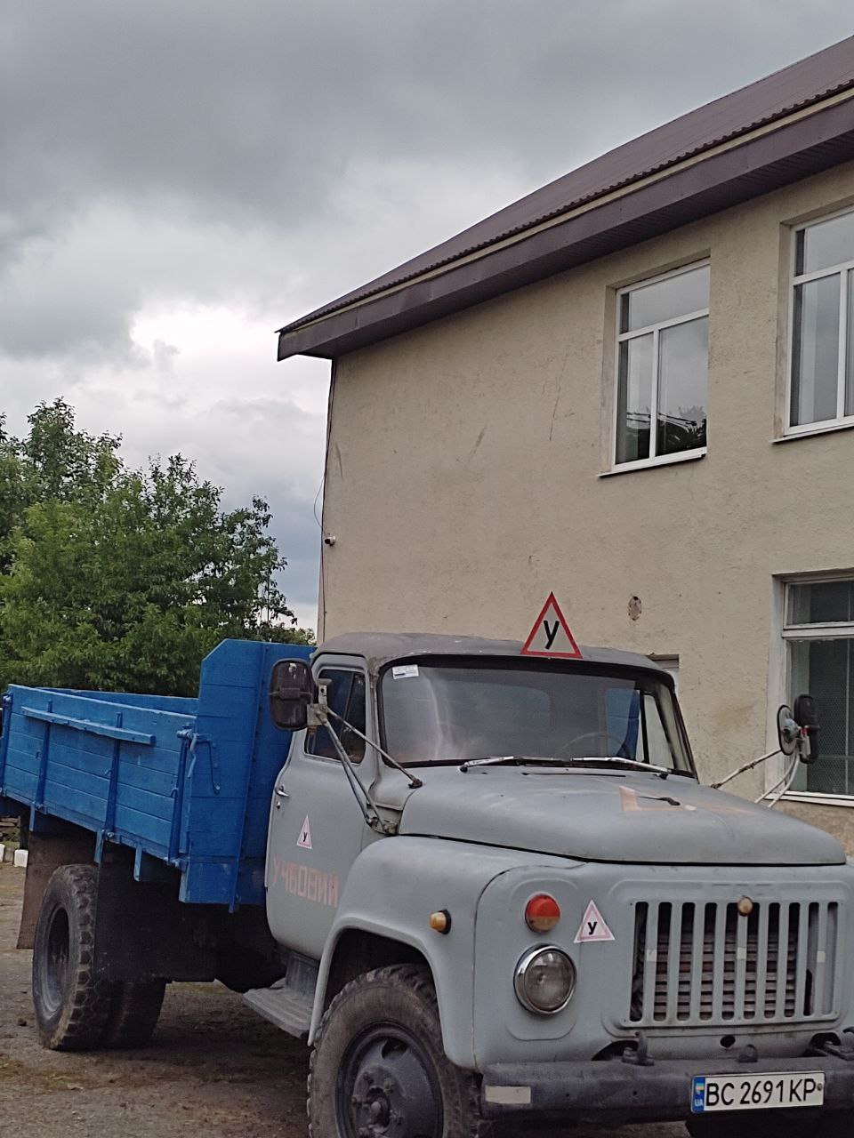
Навчальний заклад проводить профільне навчання за технологічним напрямком – професійна підготовка водіїв автомобіля категорій «В» та «С1».

Slide 14
Повноцінність загальної середньої освіти забезпечує реалізацію як інваріантної, так і варіативної частини навчального плану.

Slide 15
У ліцеї навчається 258 учнів, створено банк даних обдарованих дітей. Ліцеїсти брали участь у конкурсах: -імені Петра Яцика: І місце – Яцик Роксолана, 11 клас; ІІ місце – Брик Тетяна, 10клас; Рем Марта, 9 клас; ІІІ місце – Куприк Вероніка, 6 клас; Мельник Вероніка, 5 клас. , “Україна – це ми” – Брик Тетяна, Юрчик Андрій“. “Збережімо первоцвіти” - 6 клас. “Квітковий вернісаж” – 8, 10 класи. “Що? Де? Коли? “- участь у фіналі. “Сокіл” (“Джура”) – ІІ місце.

Slide 16
Засідання:
проблемного семінару «Освітні програми НУШ у 5,6 класах»
Педагогічної ради (проведено 11 засідань), з них:
“Про реалізацію інклюзивної освіти”
“Про стан реалізації принципу єдності навчання, виховання й розвитку особистості в умовах НУШ.
Використання інноваційних форм та методів”
Психологічний супровід школярів в умовах воєнного стану.
університету педагогічних знань для батьків:
«Реформа освіти, втілення в життя ліцею»
«Нова українська школа»

